Slide 1
2 物品

Slide 2
2-1 物品等の購入等依頼

Slide 3
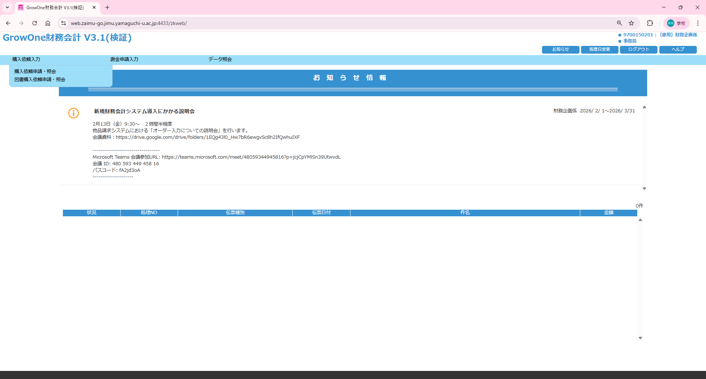
・購入依頼申請・照会
・図書購入依頼申請・照会
をクリック
注）図書の購入は入口が異なるため注意
※消耗図書も[図書購入依頼申請・照会]から入力してください。
事務で使用する図書のみ[購入依頼申請・照会]の物品でオーダーしてください。
注）工事案件はオーダー入力せず、施設環境部にご連絡ください。

Slide 4
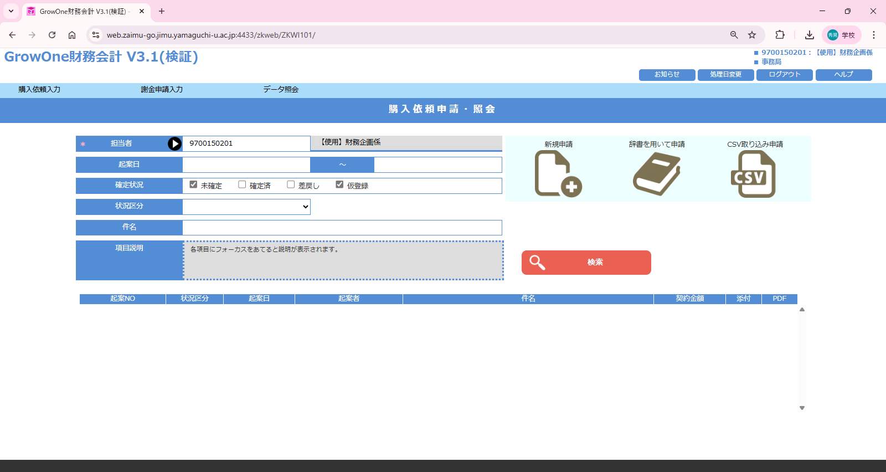
【購入依頼申請・照会画面】（図書も項目は同じです）
オーダー済のものを検索する場合は、起案日以下の項目を入力し、検索してください。
画面下半分に検索結果が出力されます。
＜新規申請＞
・オーダーの入力はこちらから
＜辞書を用いて申請＞
・辞書に登録した内容を基にオーダー入力
＜CSV取り込み申請＞
・CSVを用いて複数オーダーを一度に入力

Slide 5
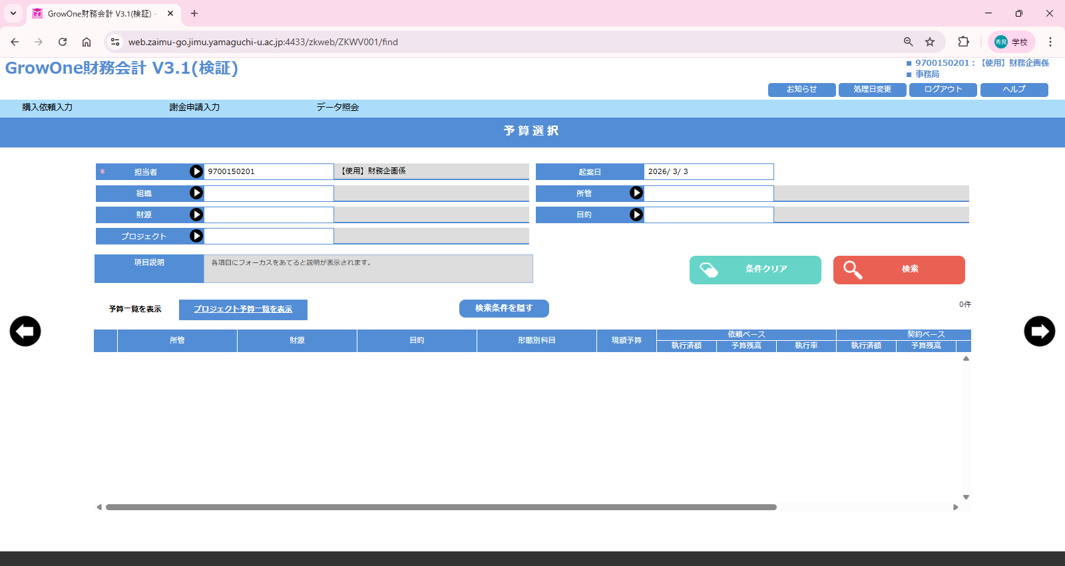
【新規購入申請の概要】
検索条件を入力できます。
運営費等・プロジェクト予算の選択が出来ます。
検索結果が表示されます。

Slide 6
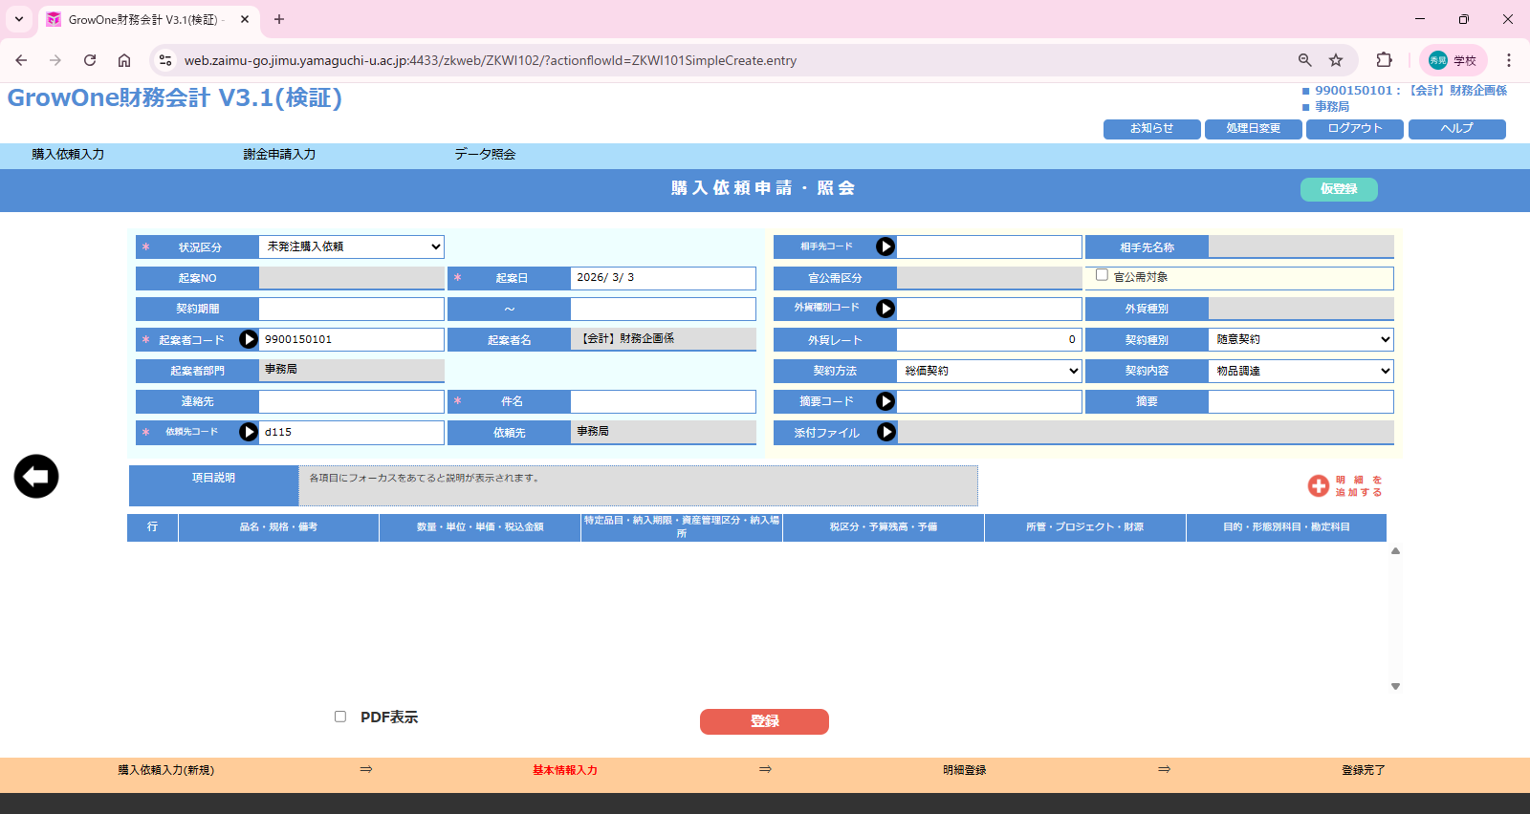
  必須項目の[件名]を入力します
  契約内容を選択してください（物品・役務等）
  実際に必要な商品を入力します

Slide 7
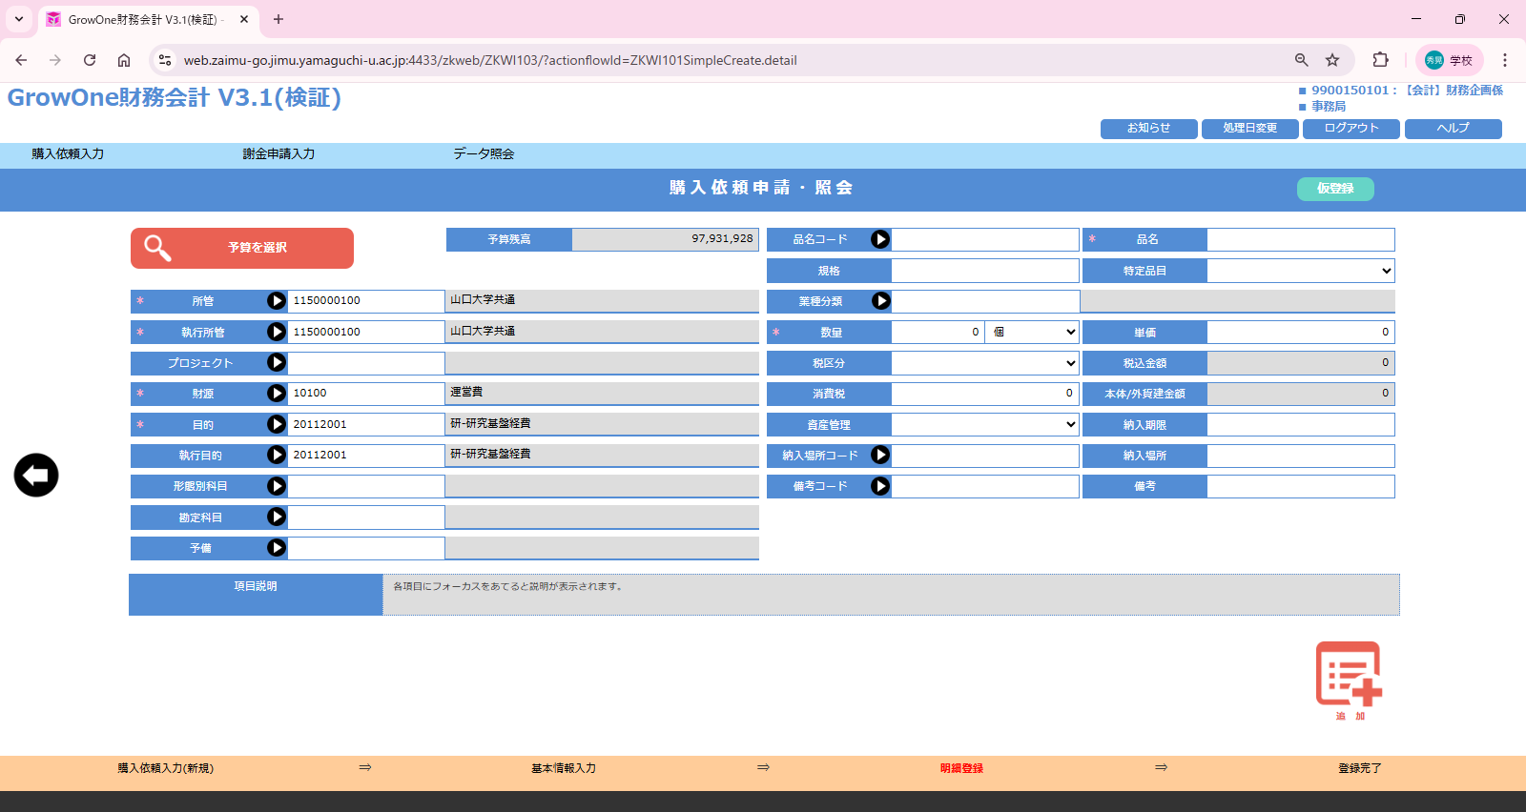
  品名・規格・数量などの必要情報を入力してください
  納期期限がありましたらご入力下さい
  必要事項の入力が終われば[追加]を押してください

Slide 8
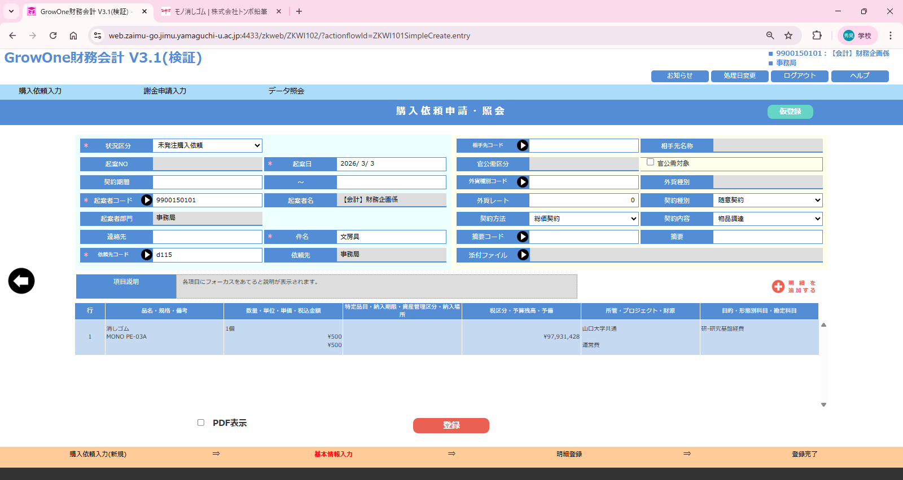
  追加入力があれば[明細を追加する]
  入力が終われば[登録]を選択
  先ほど入力した明細が追加されました。

Slide 9
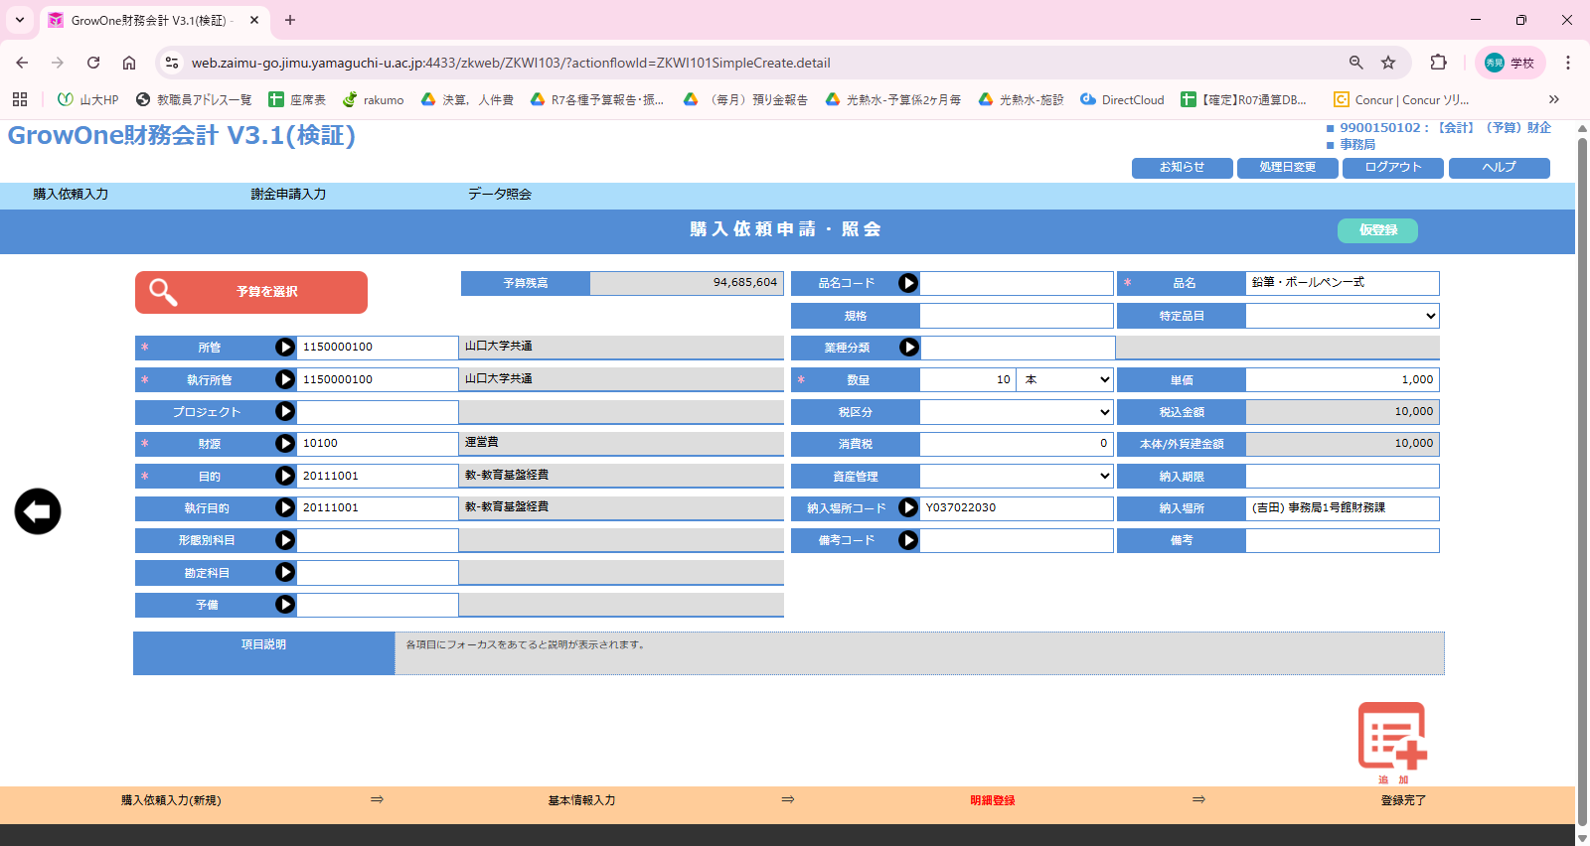
【入力時のお願い】
この書き方だと
必要な商品が分かりません
  1オーダーで複数商品を入力する場合は、明細を複数作成することで対応可能です。
  明細内に複数商品の情報を入れると購入商品が分からない場合がありますので、
  1明細には1商品の情報を入れるようにお願いいたします。

Slide 10
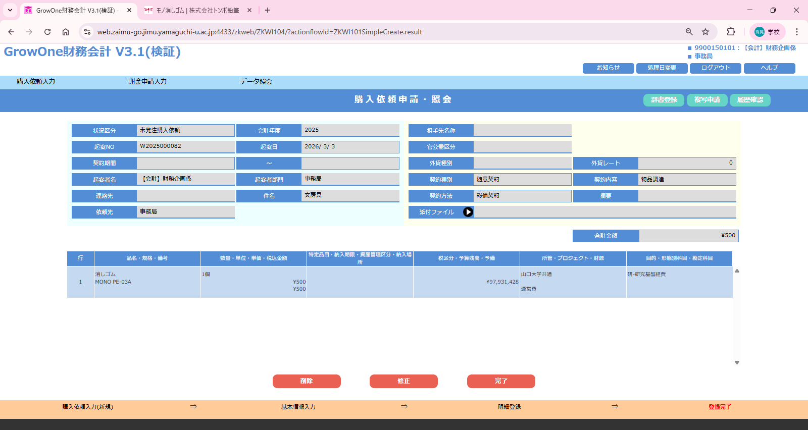
  このまま申請する場合は[完了]
  修正する場合は[修正]
  取り消す場合は[削除]を選択

Slide 11
2-2 薬品の購入依頼

Slide 12
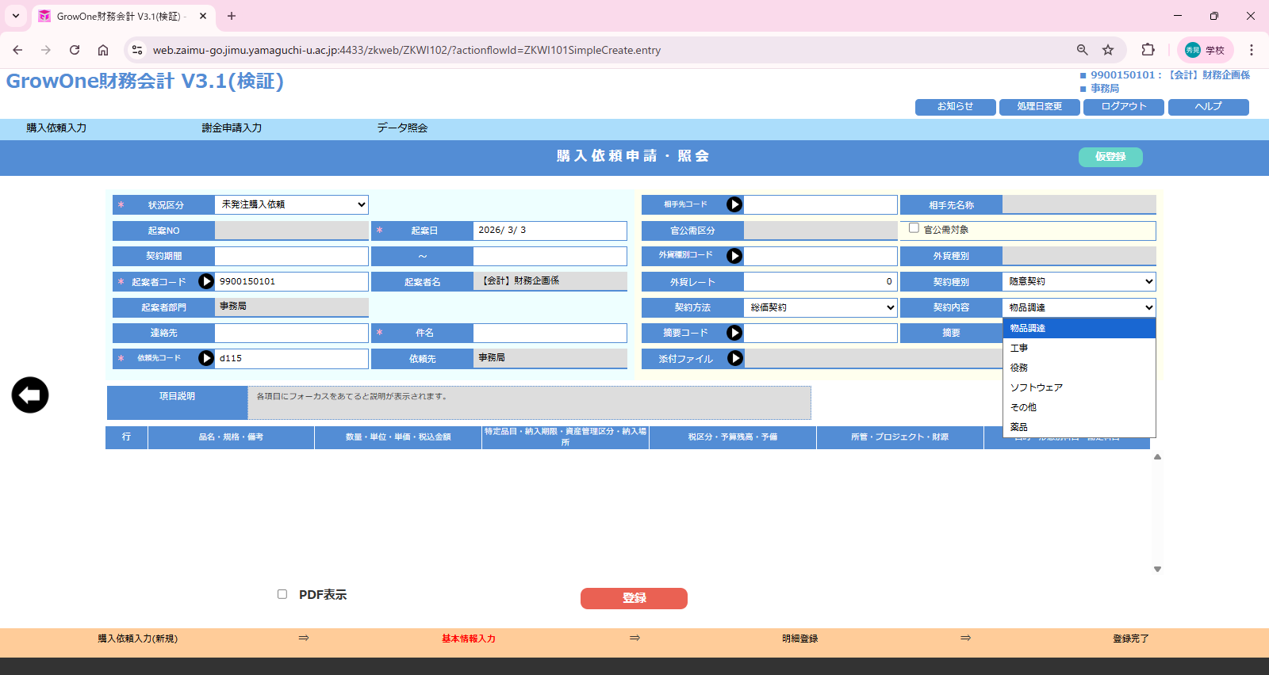
【薬品の購入の概要】
  予算の選択までは●ページと同じです。
  契約内容で[薬品]を選択ください

Slide 13


2-1-3 購入等依頼入力
薬品
  CAS番号は[備考]欄に入力してください

Slide 14
2-3 図書の購入依頼

Slide 15
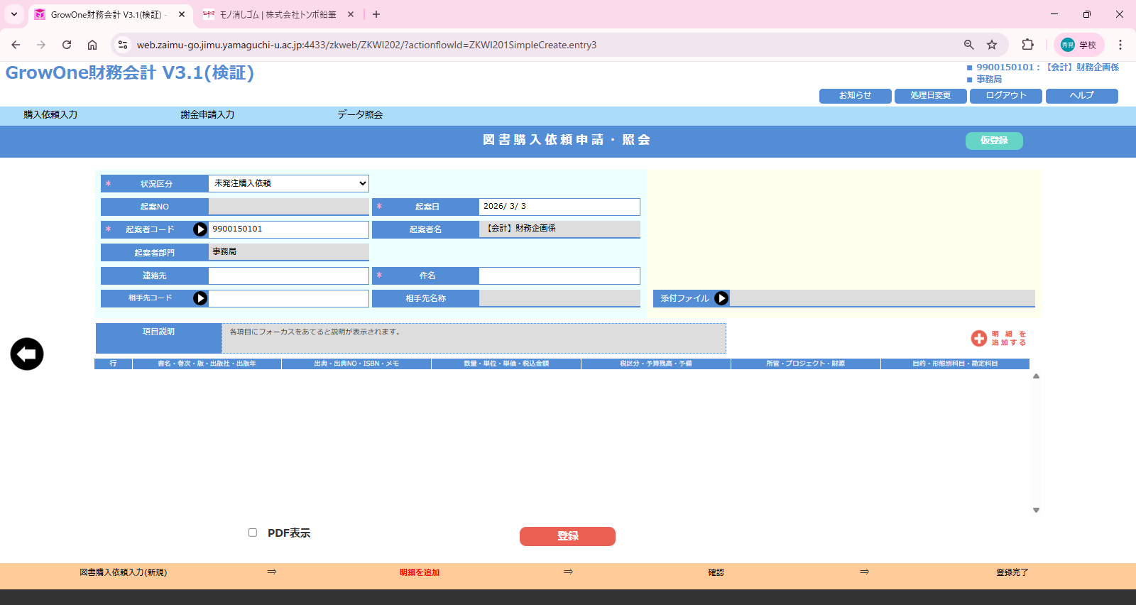
【図書購入申請の概要】
  予算の選択までは●ページと同じです。
  ①必須項目の[件名]を入力します
  ③実際に必要な商品を入力します

Slide 16
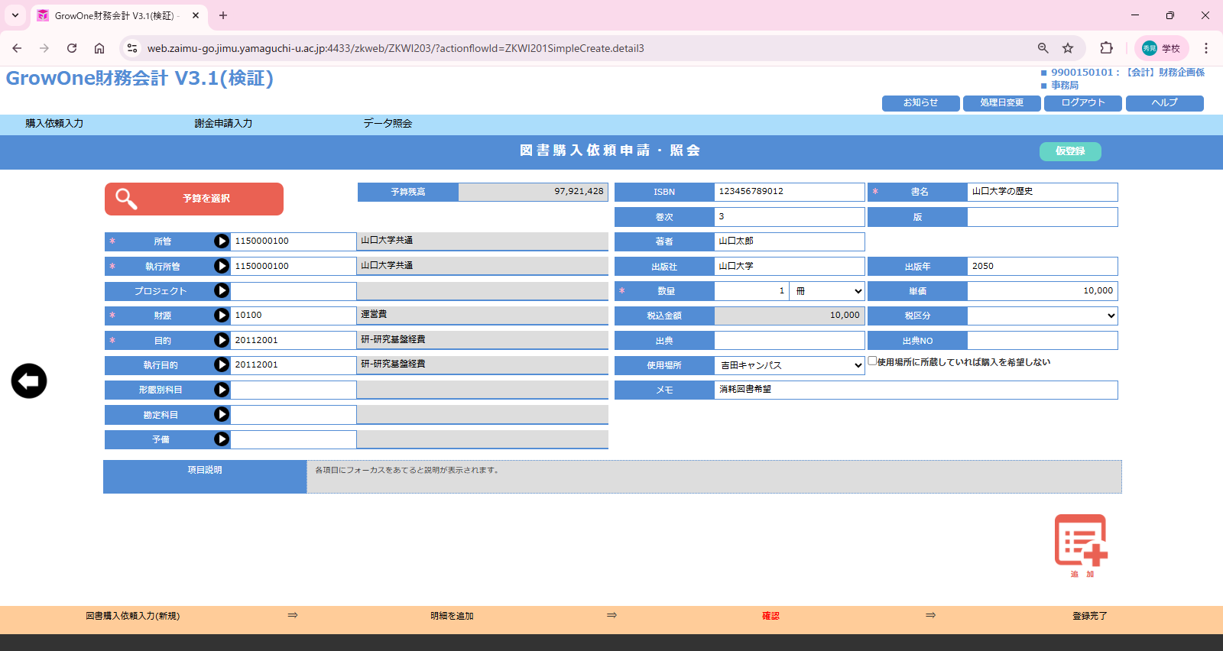
  書籍のISBN・書名・巻次・版等を入力してください。
  使用場所（キャンパス）を選択下さい
  消耗図書を希望する場合はこちらに記載ください

Slide 17
2-4 単価契約商品の購入依頼

Slide 18
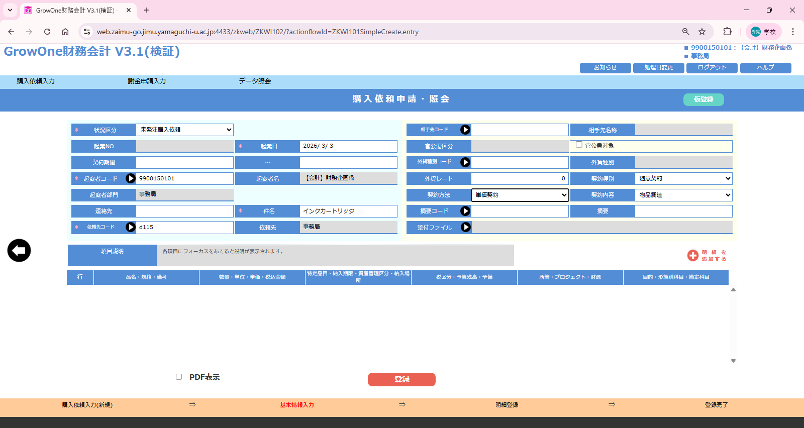
【単価契約の商品の購入申請の概要】
  契約方法で、[単価契約]を選択してください

Slide 19

  品名コードの●を選択すると
  単価契約の一覧が表示されます
  （次ページ）

Slide 20
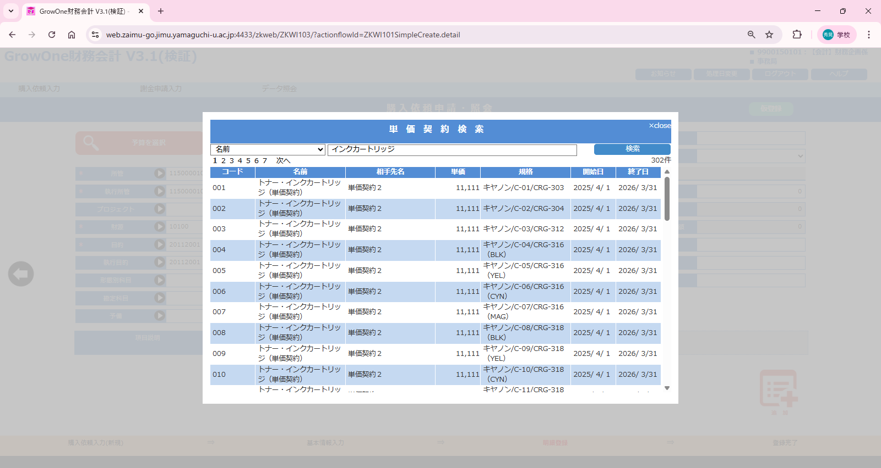
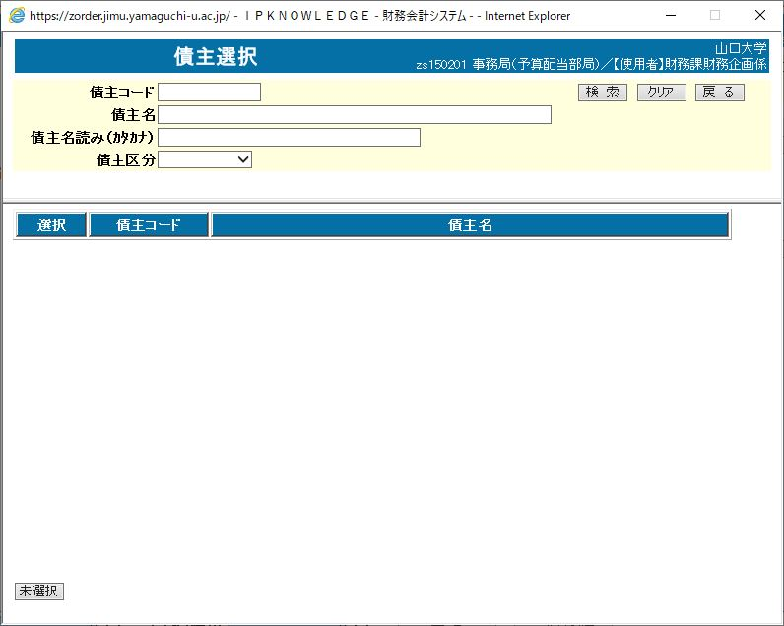
[選択]クリック後、<債主選択>画面が表示されます。
  検索条件を入力し[検索]をクリックします。
12
  希望の商品を選択すると、品名・単価等が
  入力されます。

Slide 21
2-5 立替払の購入依頼

Slide 22
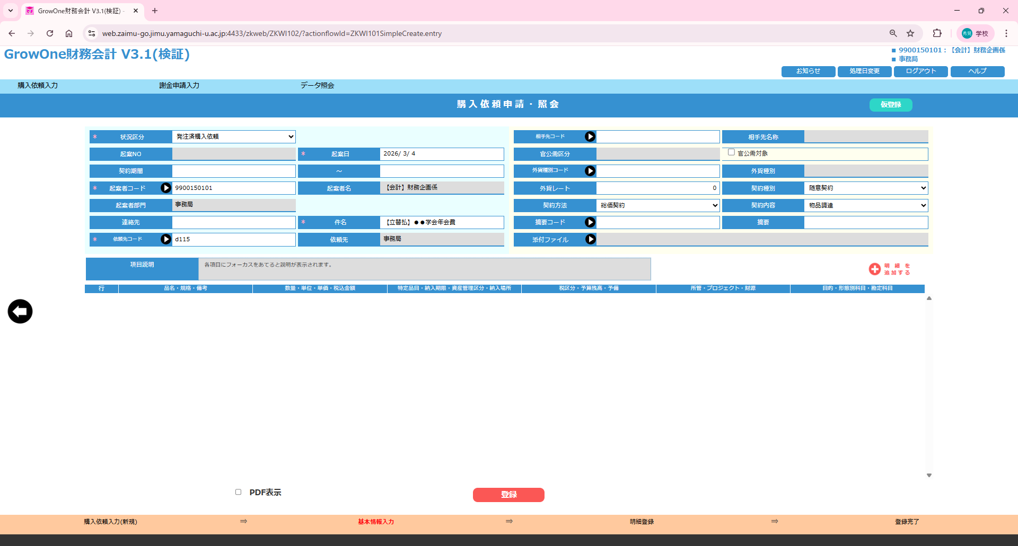
  状況区分を[発注済購入依頼]にしてください。
  件名には【立替払】を入れてください。
  その他の明細入力等は通常の購入と同じです。

